Slide 1

Виды сварочных работ. Виды сварки.

Slide 2
План
Сварочные работы
Виды сварки
Ручная дуговая сварка(MMA)
Аргонодуговая сварка неплавящимся электродом(TIG)
Полуавтоматическая сварка(MIG/MAG)
Газовая сварка
Точечная(контактная)сварка
Механическая сварка
Электрошлаковая сварка
Плазменная сварка
Электронно-лучевая сварка
Лазерная сварка
Диффузионная сварка
Сварка высокочастотными токами

Slide 3
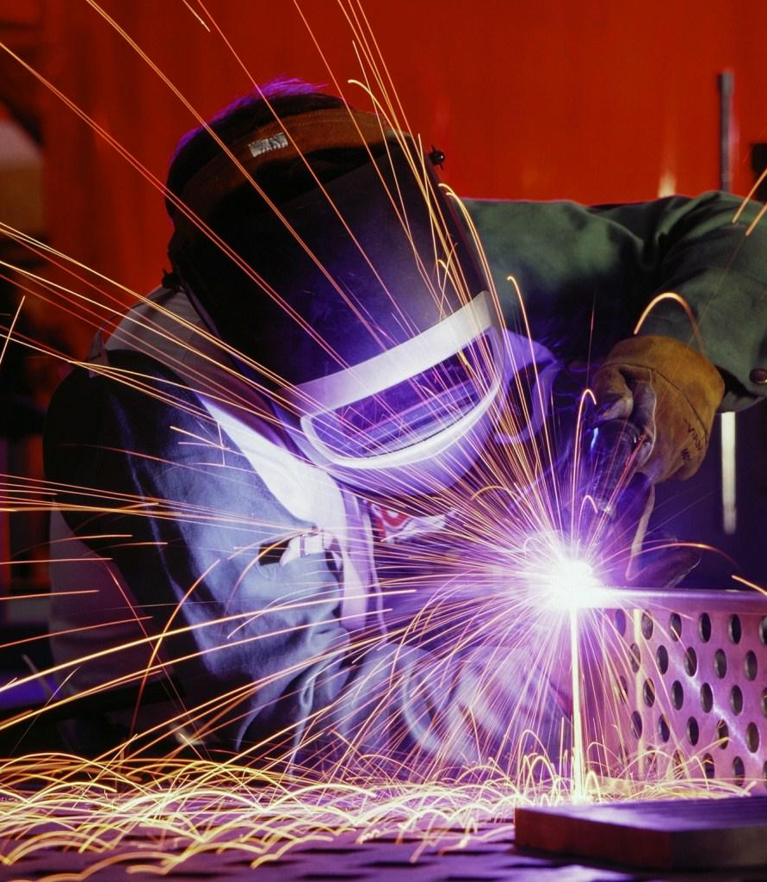
Сварочные работы
Сварка является одним из самых распространенных способов соединения различных металлических деталей и конструкций, поскольку обеспечивает очень высокую прочность готовых изделий. Как правило, физико-механические характеристики сварного шва не уступают аналогичным параметрам основного материала деталей, а во многих случаях и превосходят их.

Slide 4
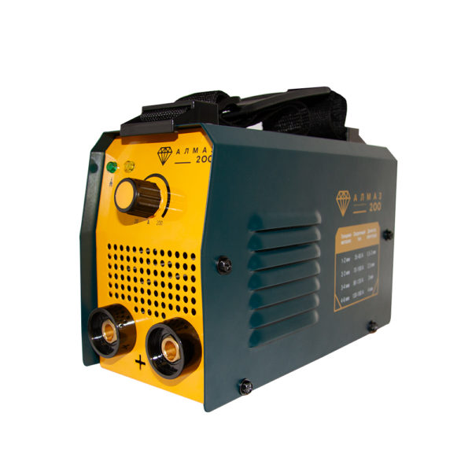
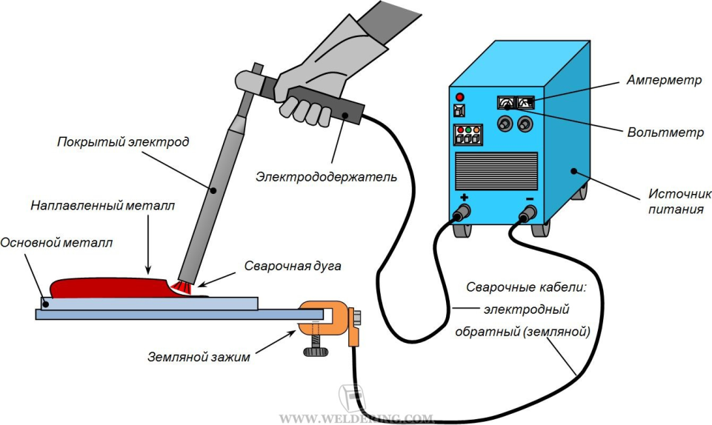
Виды сварки
Ручная дуговая сварка(MMA)
Ручная дуговая сварка — сварка, источником энергии которой является электрическая дуга. Используется для сварки углеродистых сталей обычного качества, качественных сталей с различным содержанием марганца, низколегированных и легированных, жаропрочных и жаростойких сталей, чугуна и цветных металлов. Основное преимущество данного вида сварки – простота и доступность оборудования, возможность выдвинуться в любую точку на местности.

Slide 5
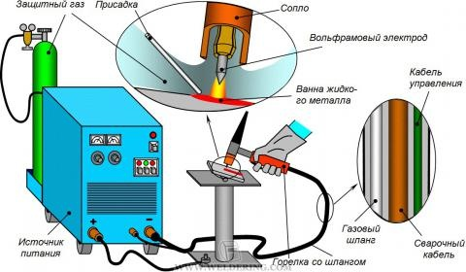
Аргонодуговая сварка неплавящимся электродом(TIG)
TIG – Tungsten Inert Gas-ручная дуговая сварка неплавящимся электродом в среде инертного защитного газа.
Дуга горит между свариваемым изделием и неплавящимся электродом (обычно из вольфрама). Электрод расположен в горелке, через сопло которой вдувается защитный газ. Присадочный материал подается в зону дуги со стороны и в электрическую цепь не включен.

Slide 6
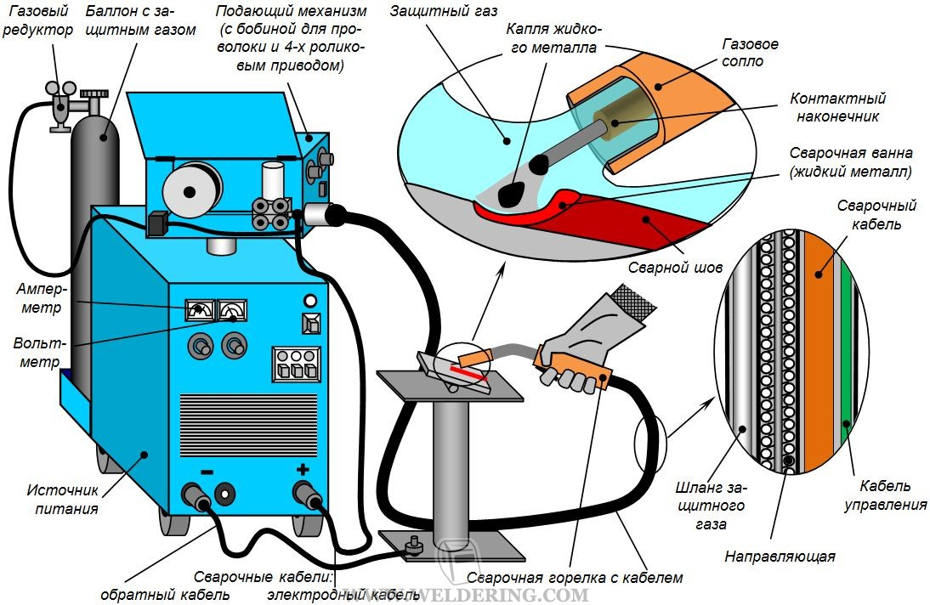
Полуавтоматическая сварка(MIG/MAG)
При сварке полуавтоматом дуга горит между концом проволоки и изделием. Проволока подается через горелку. Задействуется подающий механизм с роликами, барабан, катушка.
Проволока одновременно выступает присадочным материалом. Поскольку подается она автоматически, то сварщику только остается управлять горелкой, задавая ширину и высоту шва. На аппарате есть регулировка силы тока и скорости подачи проволоки. Сварка ведется постоянным током, но есть модели AC/DC.

Slide 7
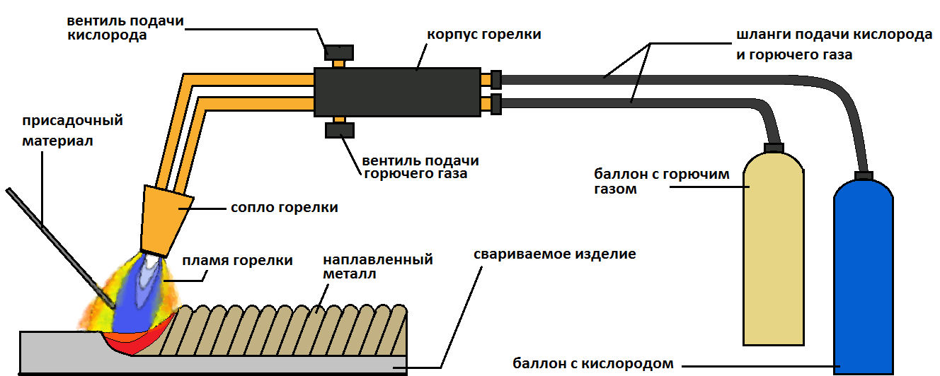
Газовая сварка
Сварка плавлением с применением смеси кислорода и горючего газа, преимущественно ацетилена; реже -водорода, пропана, бутана, бензина и т. д.
Преимущества, которые позволяют ему оставаться на плаву:
простота оборудования;
высокая мобильность;
широчайший перечень свариваемых материалов;
сварка и резка «в одном флаконе».

Slide 8
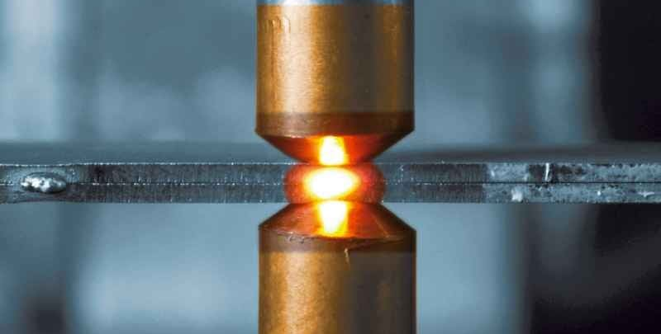
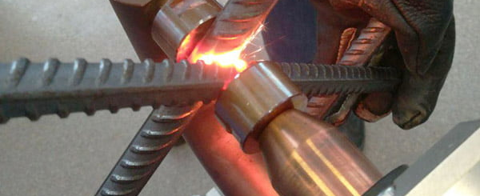
Точечная(контактная)сварка
Это сварочный процесс, при котором детали соединяются в одной или одновременно в нескольких точках.
Эта технология предусматривает соединение изделий посредством двух последовательных процессов – нагрева металла до пластического состояния с дальнейшим механическим деформированием деталей.

Slide 9
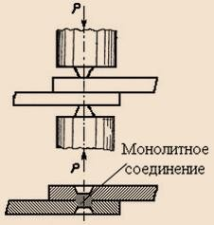
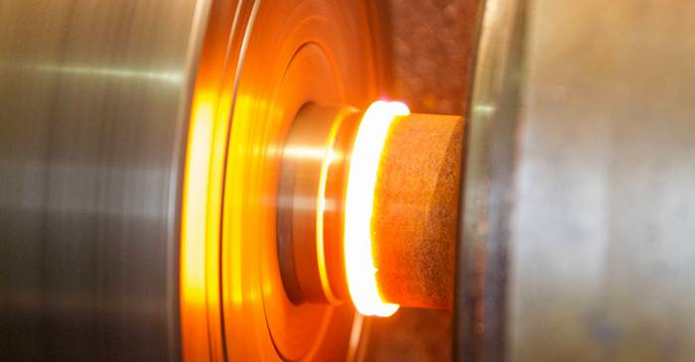
Механическая сварка
Чаще её называют сваркой взрывом. С её помощью покрывают одни металлы другими. Выполняется за счёт нагрева, который образуется при трении одного металла о другой.

Slide 10
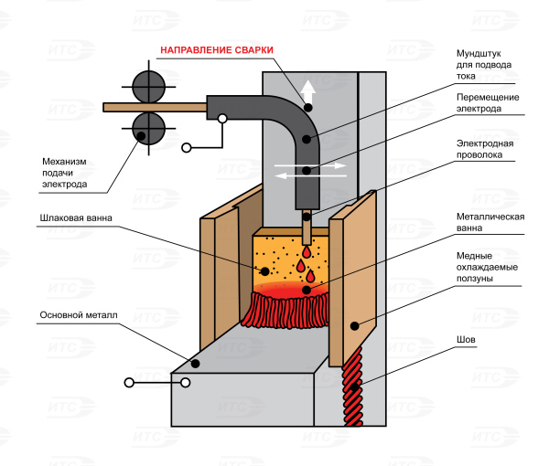
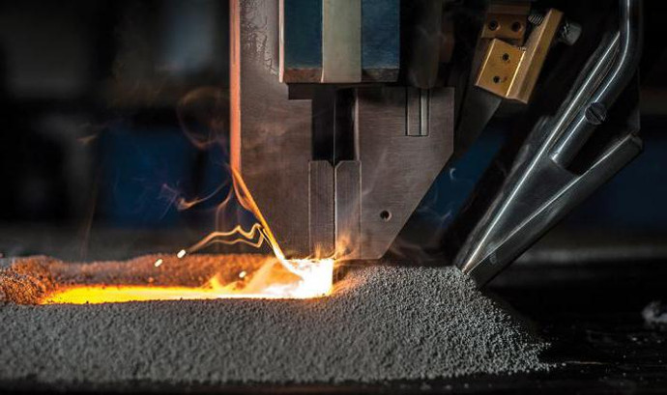
Электрошлаковая сварка
Очень редкий вид, применяется для получения ковано-сварных изделий. Сварочный ток пропускают через шлак, используя в качестве электродов проволоку, стержни и т.п. Результатом прохождения тока получается плавление кромок и присадочных материалов, которые при остывании образуют шов.

Slide 11
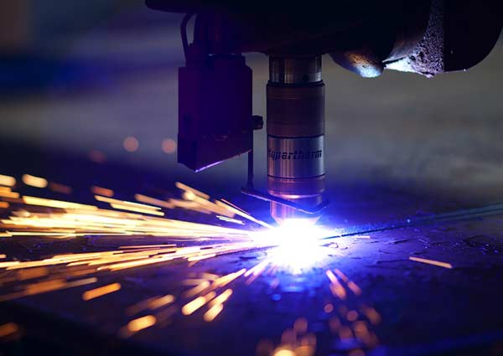
Плазменная сварка
Один из тепловых видов сваривания и резки металлов. Очень производительный вид, поддающийся полной автоматизации. Характеристика плазмотрона позволяет создать мощный концентрированный поток плазмы, которым и производится сваривание (чаще резка) металла.

Slide 12
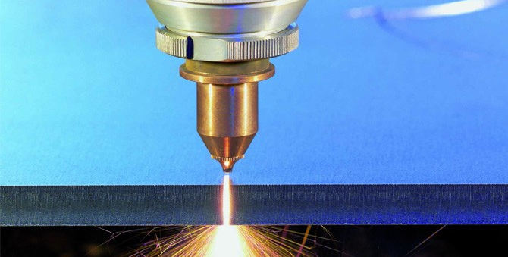
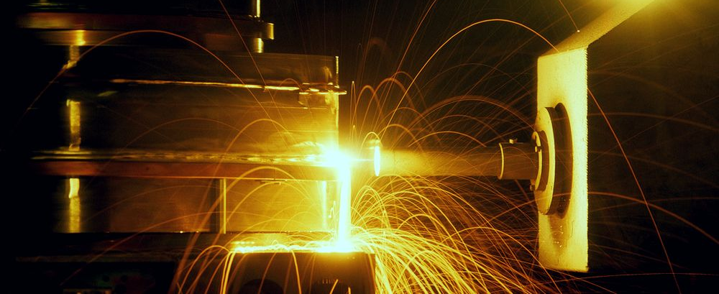
Электронно-лучевая сварка
В этом виде сваривания тепло создаётся электронным лучом. Понятно, что работы должны проводиться в вакуумной камере или на выходе из неё. Вид очень редкий, требует специального дорогого оборудования и применяется в редких случаях.

Slide 13
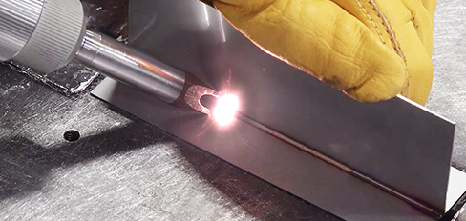
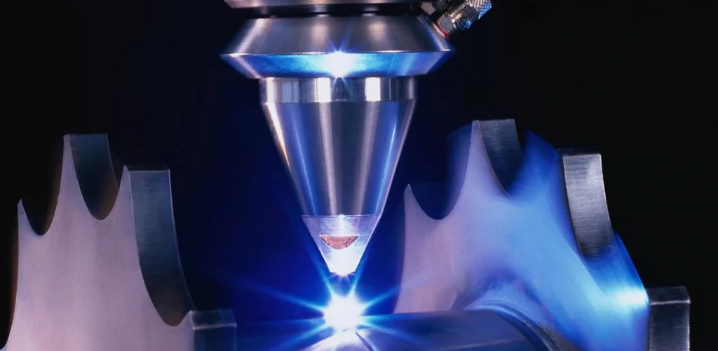
Лазерная сварка
В отличие от предыдущего вида, лазерная сварка нашла широкое применение в различных отраслях промышленности. Созданы разные типы лазеров (твердотельные, газовые, жидкостные, полупроводниковые), доступные широким слоям населения. Кроме промышленных установок, имеется большое количество самодельных станков с ЧПУ, созданных на основе лазера и микроконтроллерного управления.

Slide 14
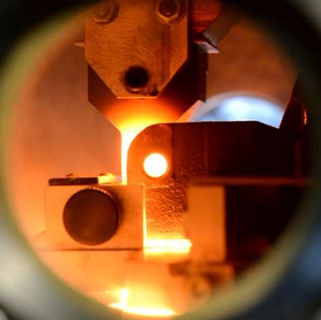
Диффузионная сварка
Одна из разновидностей тепломеханической сварки. Детали разогревают и сдавливают одновременно. Для качественного прохождения процессов необходим вакуум. Как следствие, возникает необходимость создания дорогих установок, поэтому применяется только в очень ответственных узлах космической, авиационной и электронной промышленности.

Slide 15
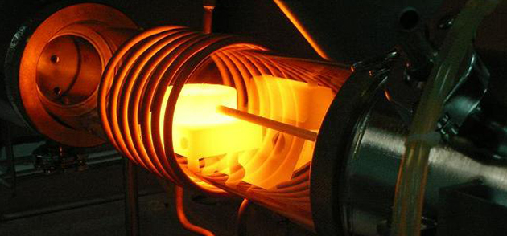
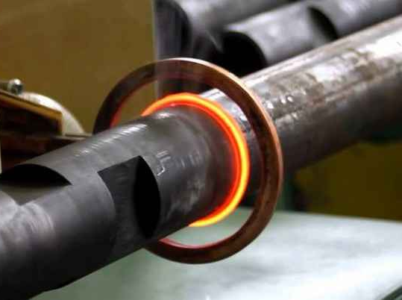
Сварка высокочастотными токами
Специфический вид создания неразъёмных соединений, который традиционно закрепился на автоматизированных линиях по изготовлению трубопроводов. Очень высокопроизводительный и максимально автоматизированный метод. К месту сваривания труб подводится специальный высокочастотный индуктор и через несколько секунд разогретые токами высокой частоты трубы соединены. Ни огня, ни копоти.

Slide 16
Контрольные вопросы
Для чего нужны сварочные работы
Перечислите виды сварочных работ
Назовите самый мобильный вид сварки
Какой самый редкий вид сварки

Slide 17
Источники
https://kedrweld.ru/blog/vidy-svarki-kratkaya-klassifikatsiya/
https://www.stroymetall.ru/stati/svarochnye-raboty-vidy-harakteristiki/
https://www.svarbi.ru/articles/kakie-vidy-svarki-byvayut-klassifikatsiya-i-kharakteristika-sposobov-svarki/
https://zlataooo.ru/news/stroitelno-montazhnye-raboty/vidy-svarochnyh-rabot/

